Slide 1
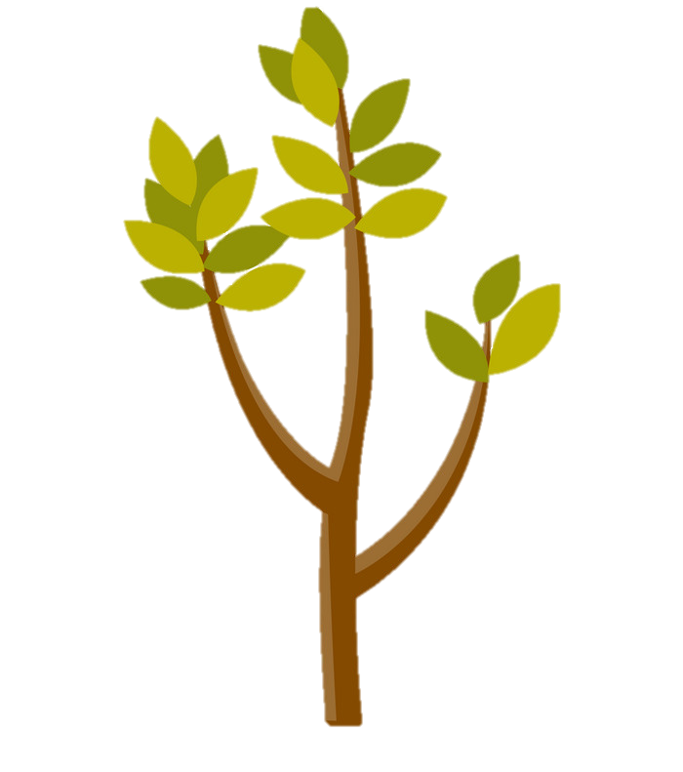
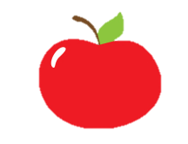
هيّا نصل أجزاء النبات بمكانها الصحيح :
أوراق
ساق
ثمار
جـذور

Slide 2
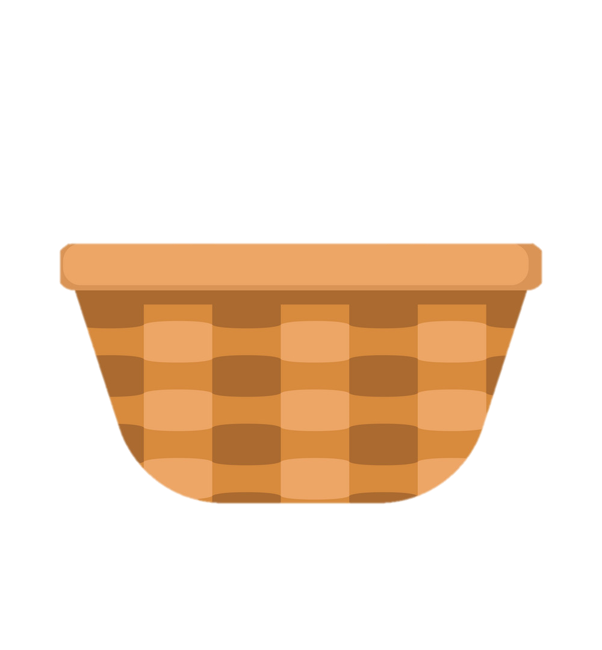
ارسم نوعاً من الفاكهة و نوعاً من الخضار في السلة :

